Slide 1
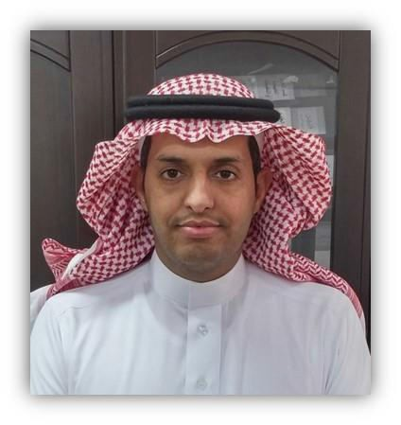
Δعماجل΍ ريΪم يلاعم نم فيϠكتب
ةيلكلاب ةدوجلاو ريوطتلل ايكو يريطϤلا دϤحم نب ϥاطلس روتكدلا
ΔيϠكل΍ ءاكϭϭ ، شهΪل΍ ΪϤحأ نب هΪΒع /έوتكΪل΍ ، ΔيϠكل΍ ΪيϤع ΓΩاعس ϡΪقتي ΓΩاعسل ΕاكيرΒتل΍ϭ يناϬتل΍ صلاΨب نيفυومϭ سيέΪتل΍ ΔΌيه ءاضعأ نم اهوبوسϨمϭ ΓΩوجل΍ϭ ريوτتϠل ايكϭ هفيϠكت ΔΒساϨϤب كلΫϭ ، ϱريτϤل΍ ΪϤحم نب ϥاτϠس /έوتكΪل΍ لϤح ϰϠع هϨيعي ϥأϭ ϩاτخ قحل΍ ϰϠع ΩΪسيϭ هقفوي ϥأ لجϭزع ه نيϠئاس ، ΔيϠكلاب
.Δعماجل΍ϭ ΔيϠكل΍ Δعفέ هيف اϤل هجϭ لϤكأ ϰϠع اϬقح ء΍Ωأϭ Δنامأ΍ ϩάه
قفوملا هو

